Slide 1
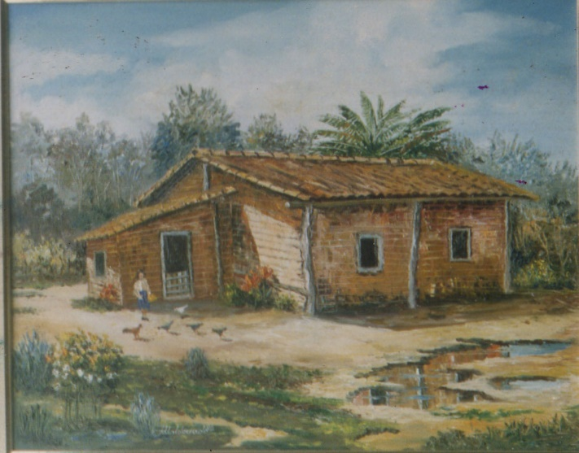
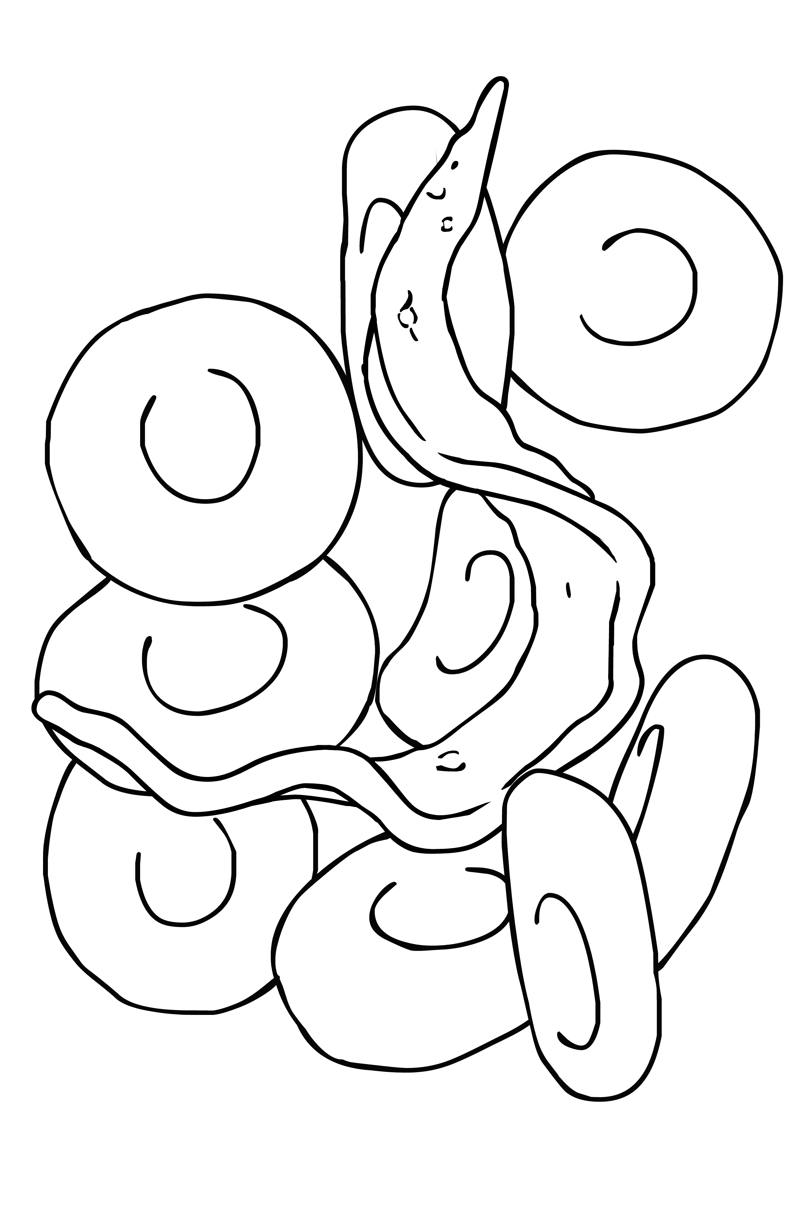
Inicio
Terra dos Protozoários

Slide 2
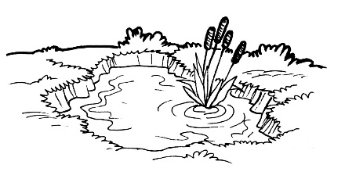
Vila dos Platelmintos
Vegetariano

Slide 3
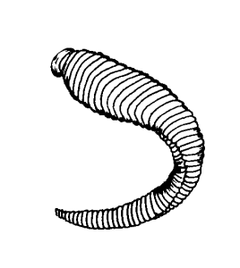
Final
Calcule seus pontos!
Reduto dos dos Ectoparasitas
Aldeia Artrópoda
Distrito Anelida

Slide 4
Carnívoro
Condado nematoda

